Slide 1
Презентация для родителей
второй группы раннего возраста «Муравьишки»
Тема: Мы стали на год старше!
Подготовили воспитатели: Касумова Н.Г., Юзбакова К.Д.

Slide 2
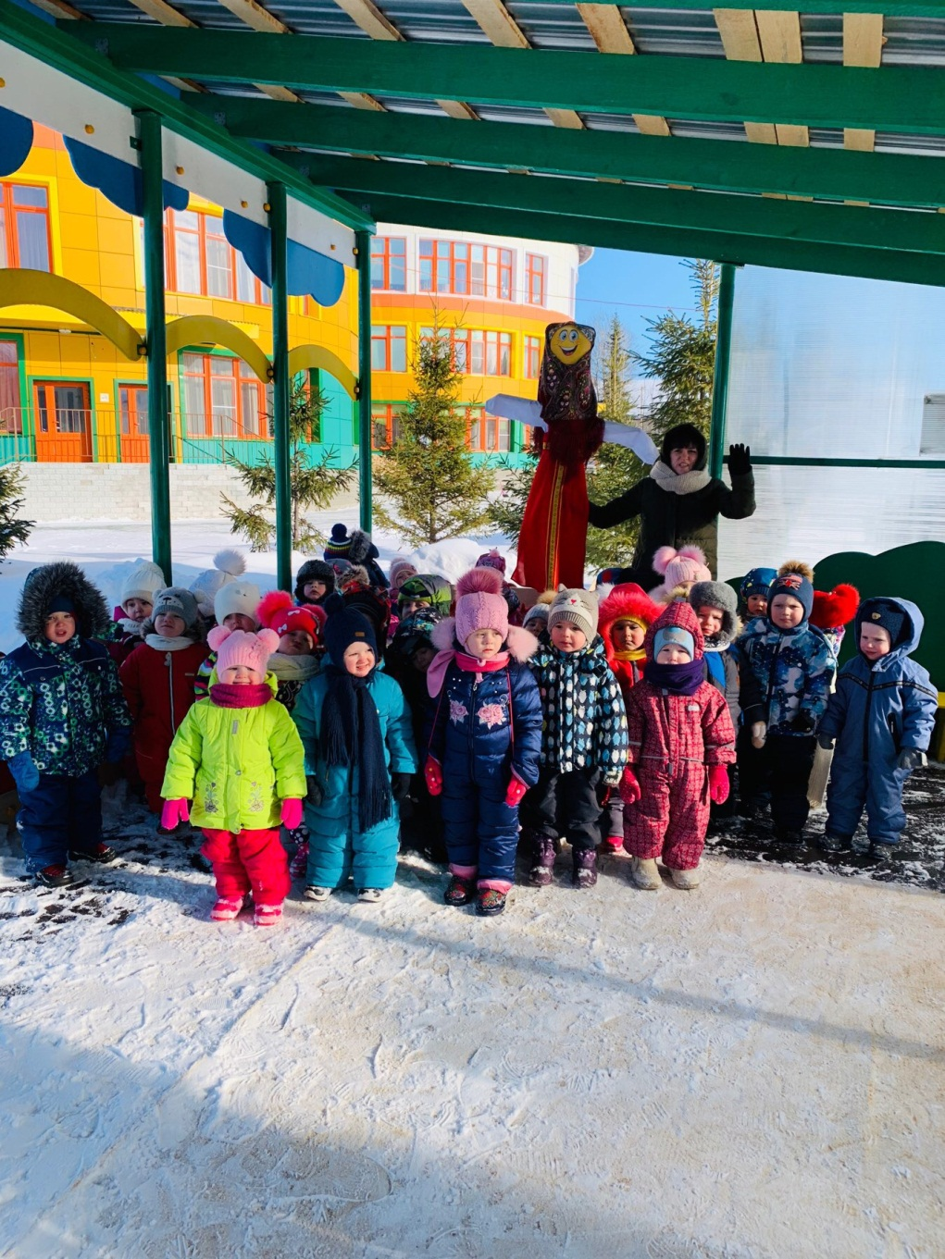
В детский сад детишки С радостью всегда идут, И девчонки, и мальчишки, Очень нравится им тут! В детском саду у нас Очень интересно! Хотим мы провести для Вас Экскурсию все вместе. Мы двери в сказку открываем, И в нашу группу приглашаем!

Slide 3
Вот и подошел к концу учебный год. Каждый из Вас обратил внимание на то, как наши дети подросли и поумнели. Они уже многое знают, многим интересуются, познают окружающий мир. Все чего они достигли – это заслуга, прежде всего нашей с вами совместной работы.

Slide 4
А теперь немного о том, чем мы занимались в течении этого года. При работе с детьми используются современные технологии, такие как игровой подход (использование преимущественно игровых, сюжетных и интегрированных форм образовательной деятельности, игры на прогулке, музыкальные, хороводные и подвижные игры имитационного характера, сюжетно –ролевые), здоровье сберегающие и экологические технологии. Образовательная деятельность проводится с использованием аудиосистемы, дидактического материала, различных игровых пособий.

Slide 5
Наша с вами задача была – развивать желание ребенка учиться, познавать новое. Все знания ребенок приобрел в игре. Любые даже самые сложные знания мы старались преподнести ребенку в игровой форме. Важную роль при этом имела предметно - развивающая среда, в которой проходит воспитательный процесс. Конечно, без вашей помощи, дорогие родители, мы не обошлись. Нам приятно отметить, что за все время работы, мы не встречали отказов на наши просьбы: принять участие в совместных конкурсах и выставках. Хочется выразить благодарность Вам за понимание, помощь, отзывчивость, за участие в жизни группы. Вы действительно являетесь достойным примером для своих детей, примером доброжелательности, вежливости и отзывчивости.

Slide 6
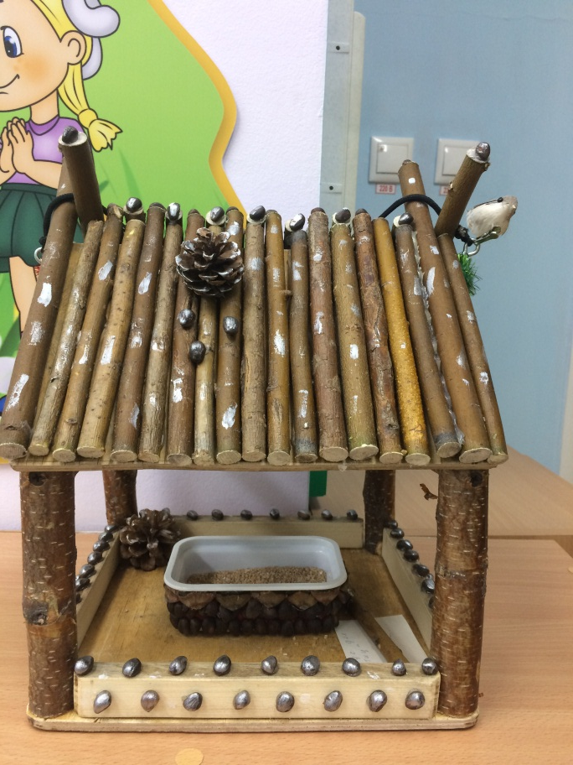
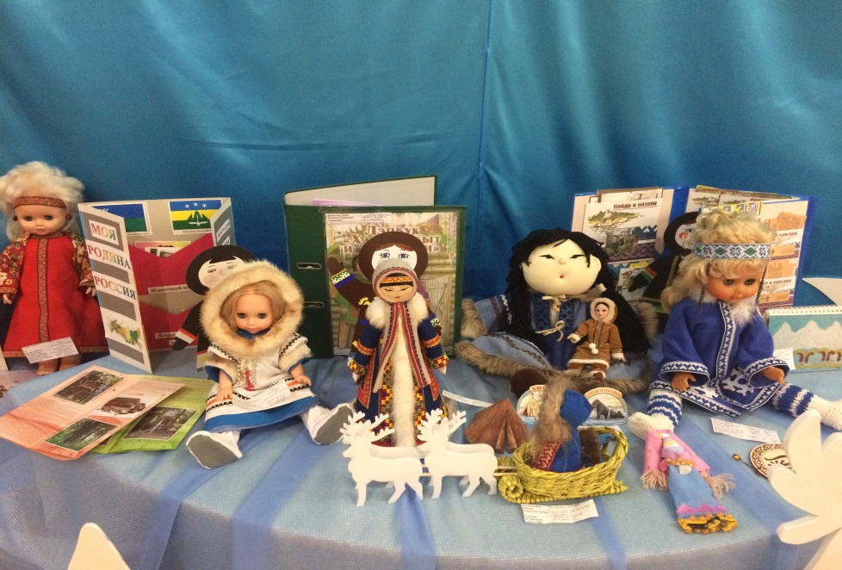
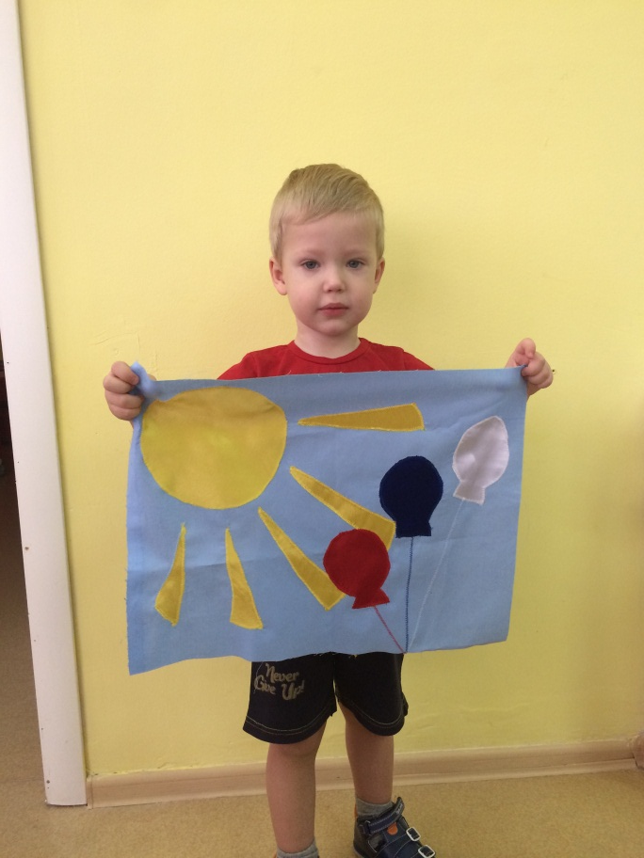
В этом году, прошли различные конкурсы и выставки, в которых вы приняли участие.

Slide 7
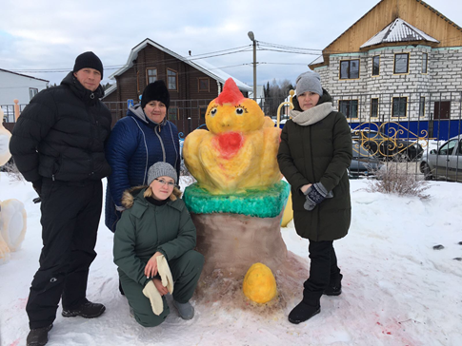
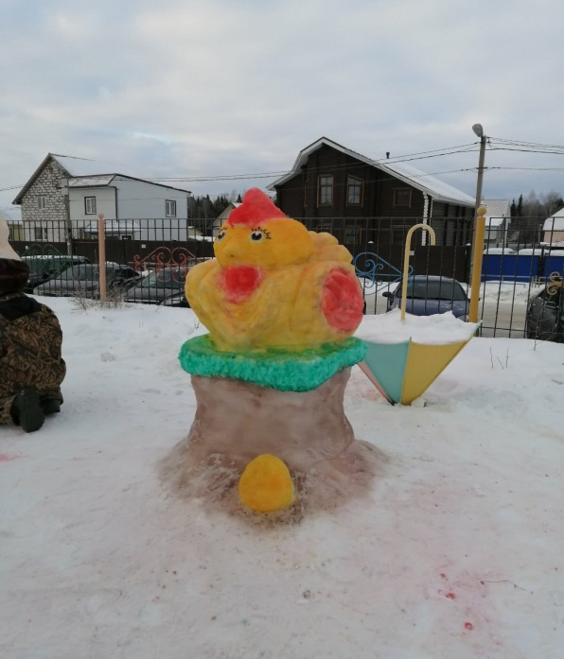
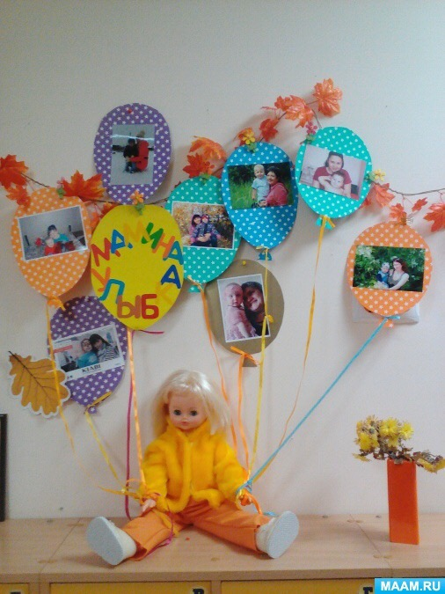
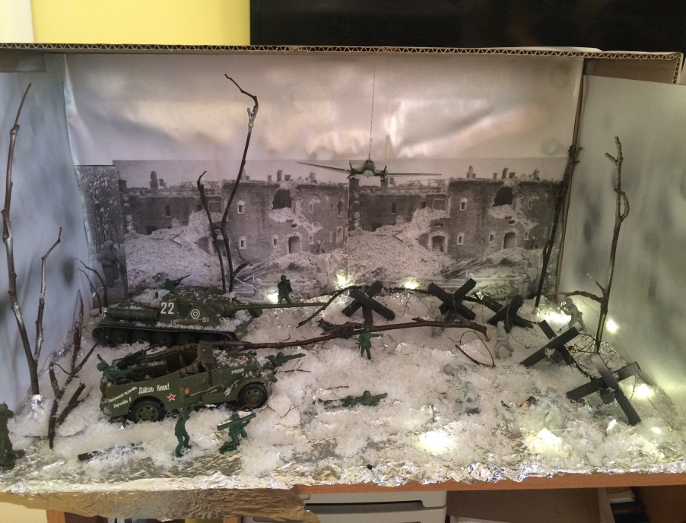

Slide 8
Согласно Федеральному государственному образовательному стандарту дошкольного образования образовательная деятельность ведется по 5 образовательным областям: - Социально-коммуникативное развитие - Познавательное развитие - Речевое развитие - Художественно-эстетическое развитие - Физическое развитие

Slide 9
Социально-коммуникативное развитие Дети могут делиться своими впечатлениями; называть предметы одежды, обуви, посуду, мебель, транспорт; различать и называть части предметов, качества и местоположение; использовать в речи «спасибо», «здравствуйте», «до свидания». Дети с удовольствием играют в дидактические, развивающие игры. Самостоятельно могут играть в строительные, настольно-печатные игры.

Slide 10
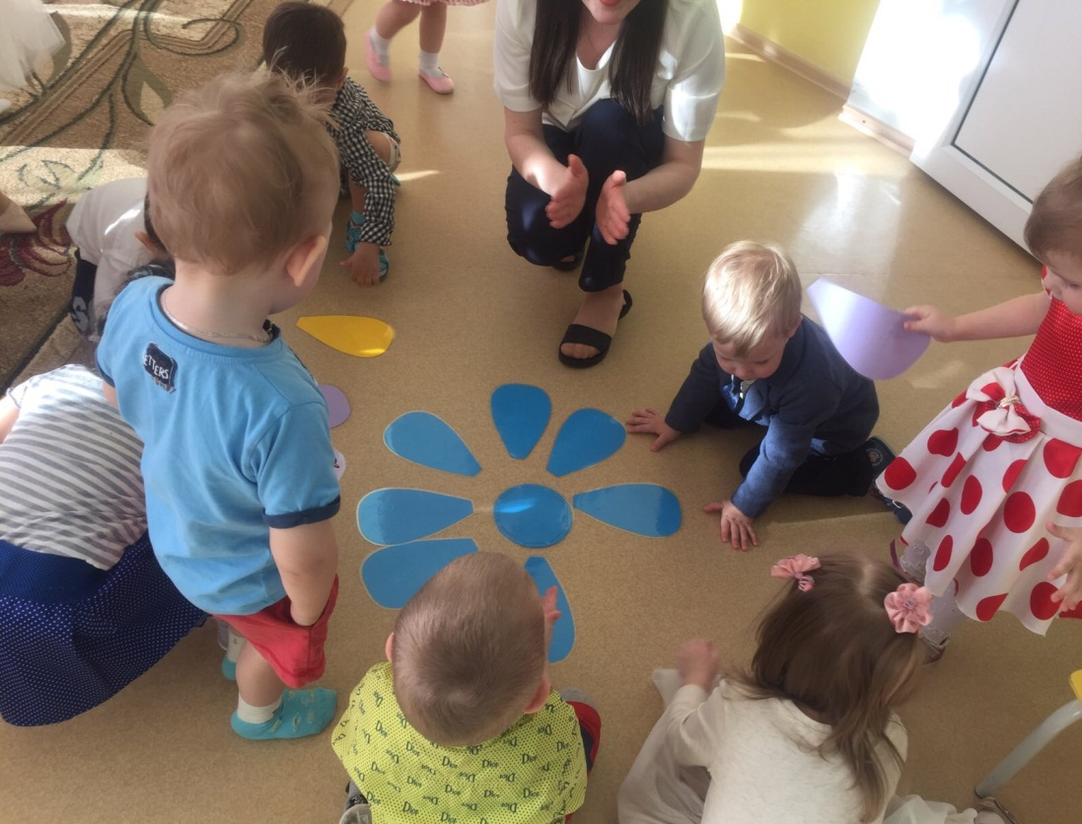
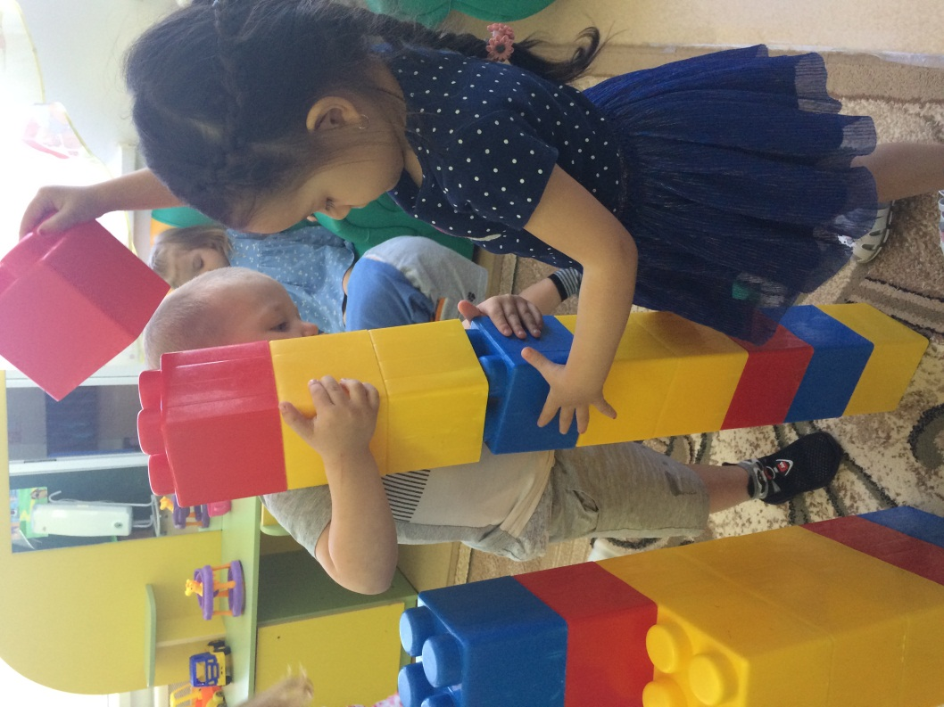
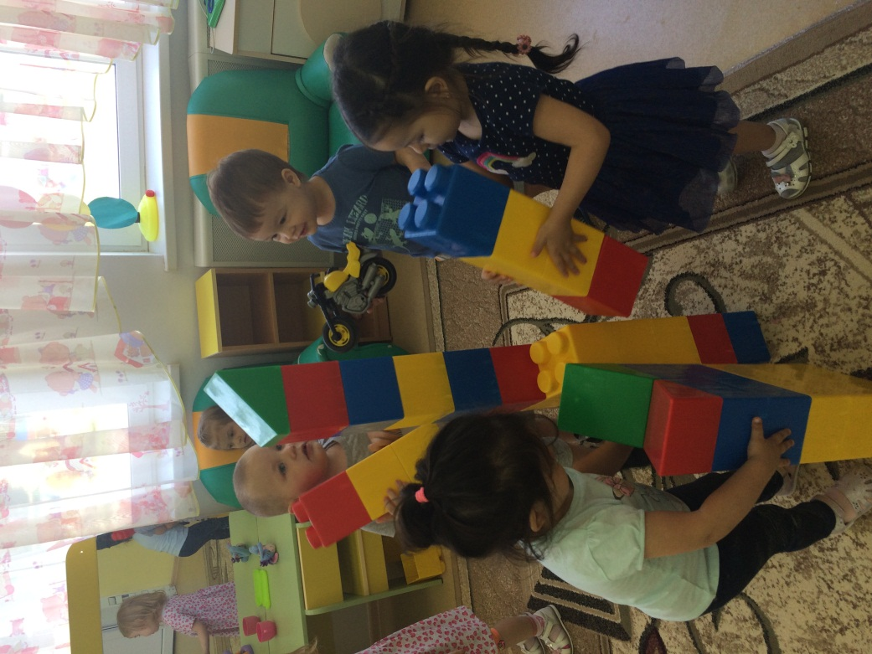

Slide 11
Познавательное развитие Дети научились классифицировать предметы по цвету, форме. Соблюдать элементарные правила в играх, объединяться в группы для игр; собирать разрезные картинки и пирамидки; приобрели навыки культурного поведения. Выделять цвет, форму и величину; различать, называть, использовать строительные детали; различать понятия «много, один». Узнают и называют домашних и диких животных, их детенышей. Различают овощи, фрукты.

Slide 12
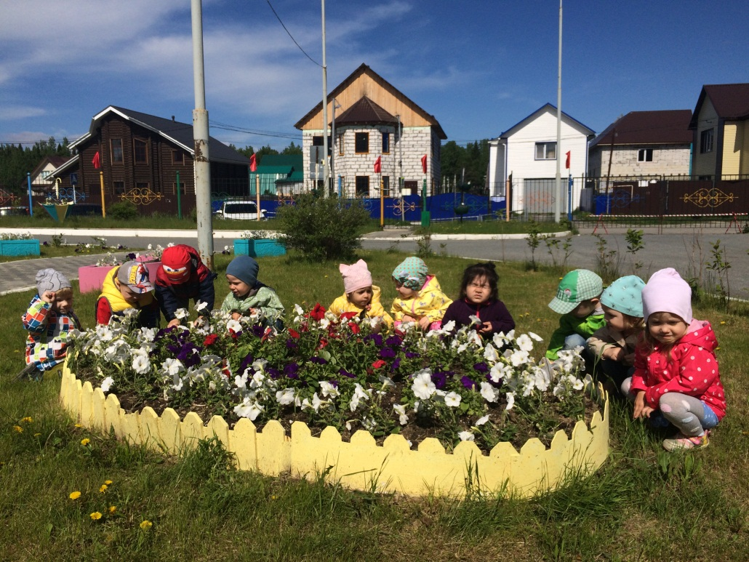
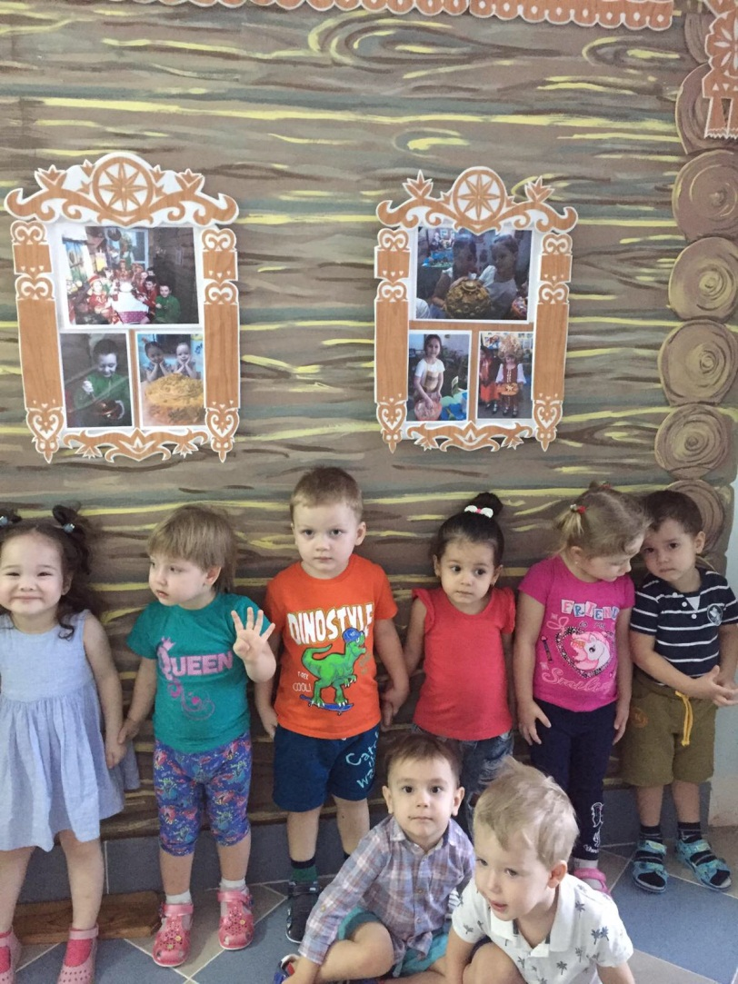
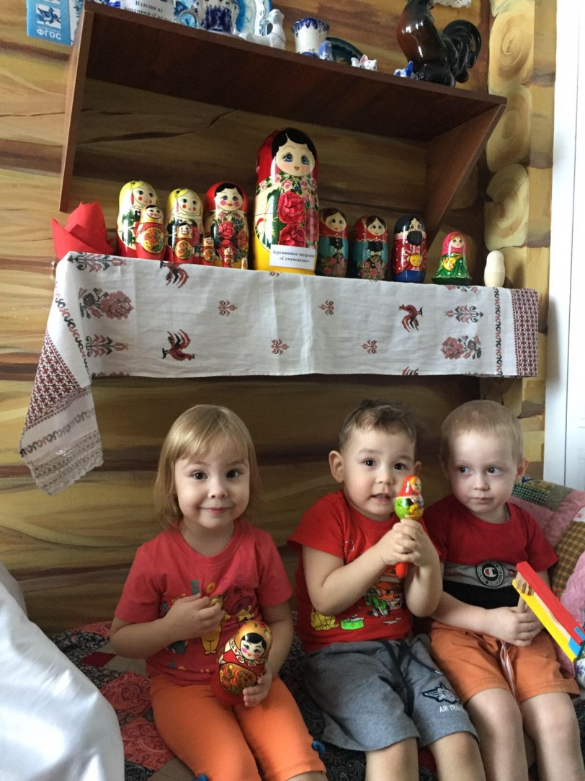
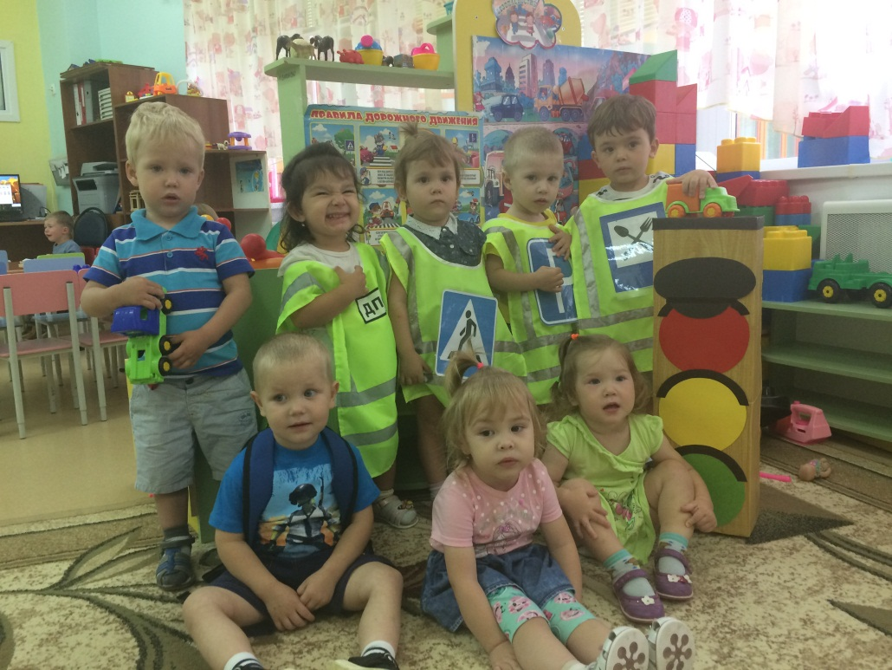

Slide 13
Художественно-эстетическое развитие Дети научились правильно держать карандаш и кисть; называть основные цвета; изображать простые предметы, рисовать прямые линии; раскатывать комочки пластилина, делать палочки из пластилина. Освоены нетрадиционные методы рисования с детьми: ладошками, ватными палочками, пальчиками. Дети активно вовлекаются в самостоятельную экспериментальную деятельность, имеют возможность свободного доступа в уголки развития.

Slide 14
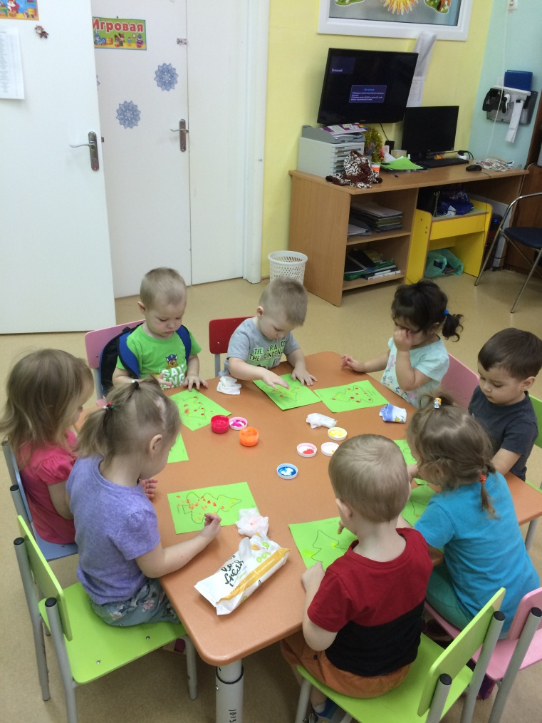
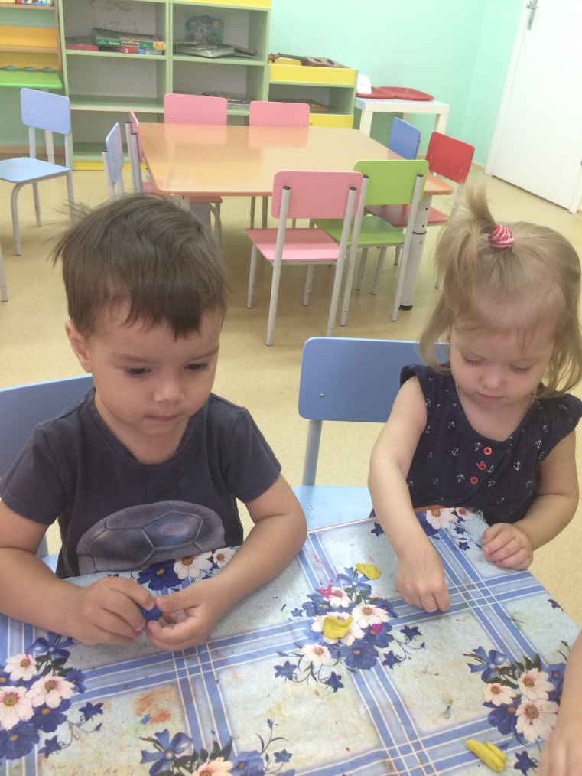
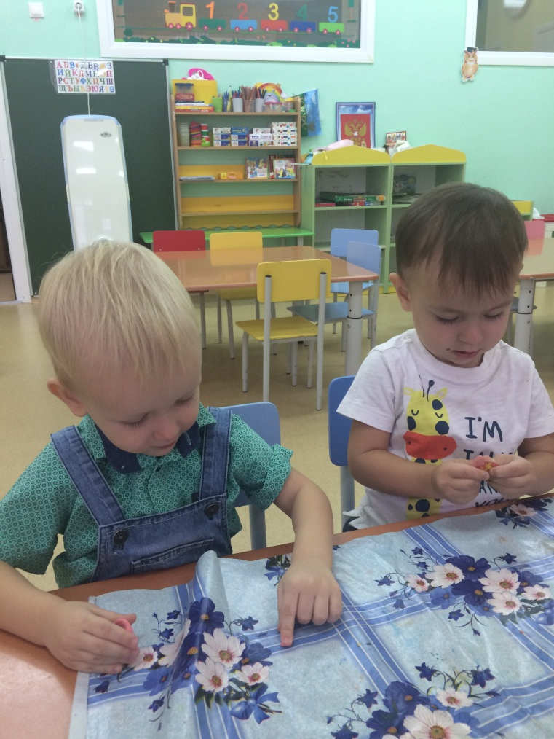

Slide 15
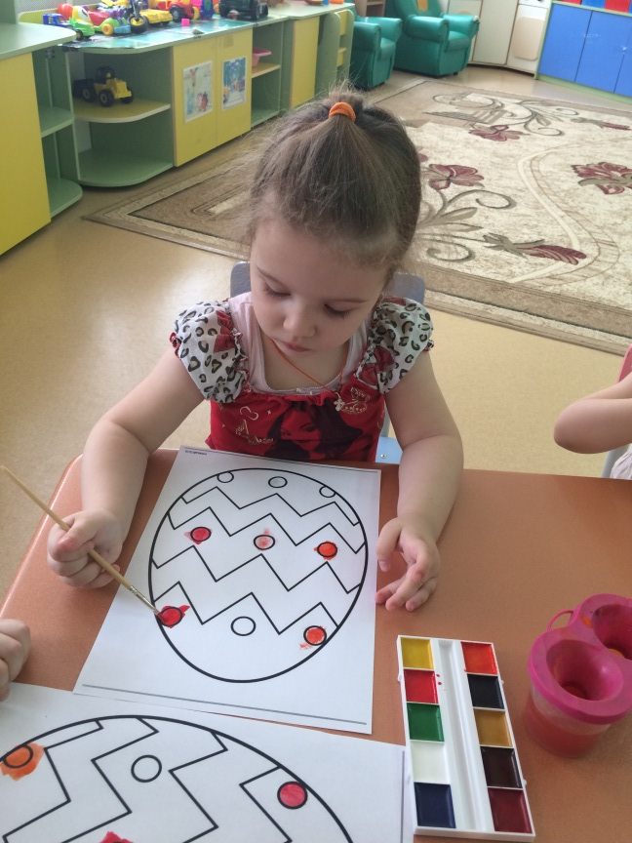
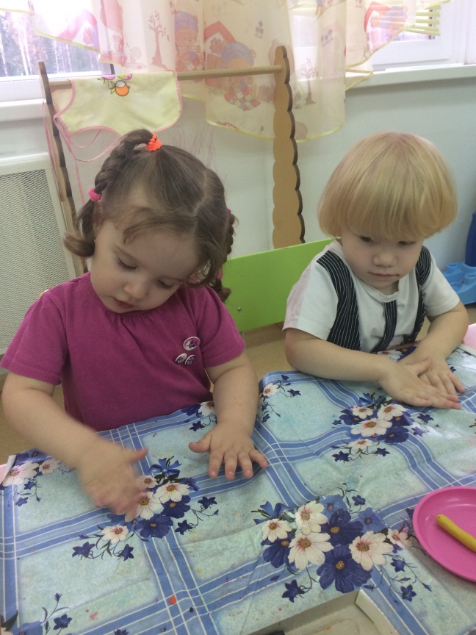
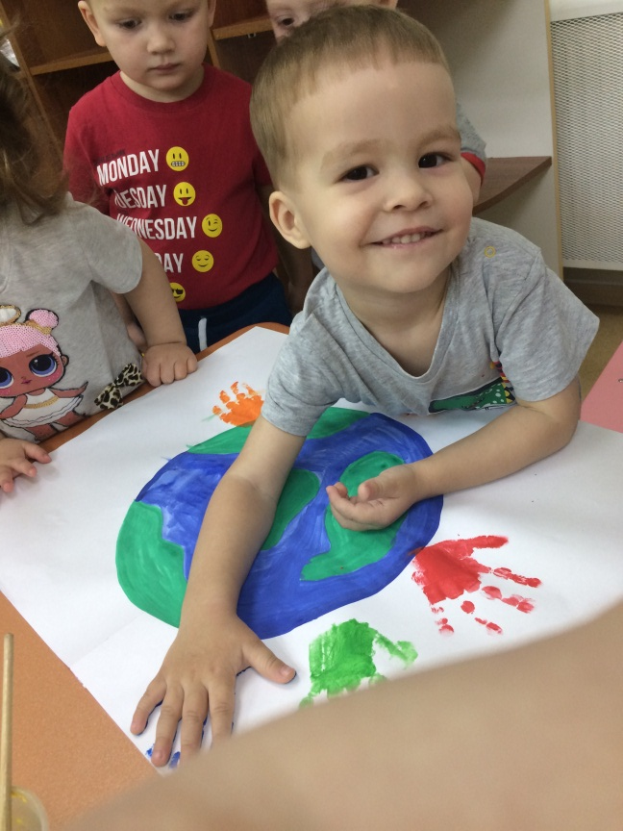
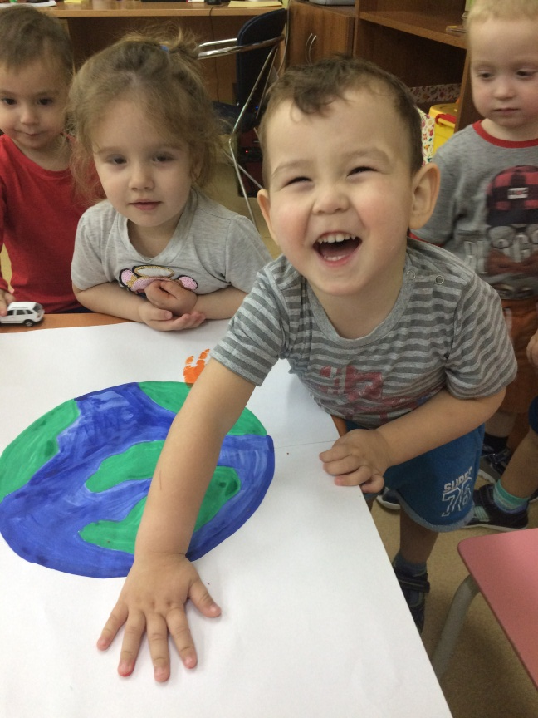
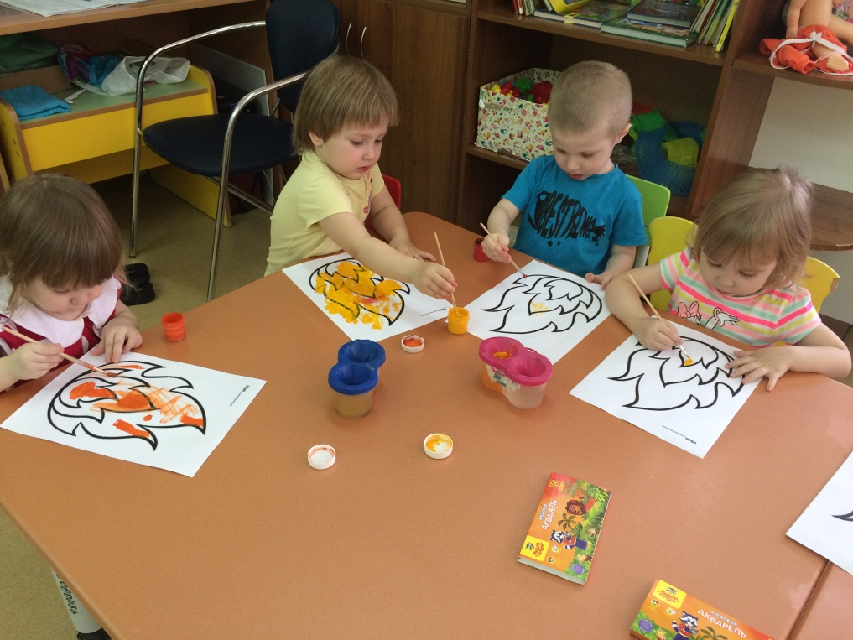
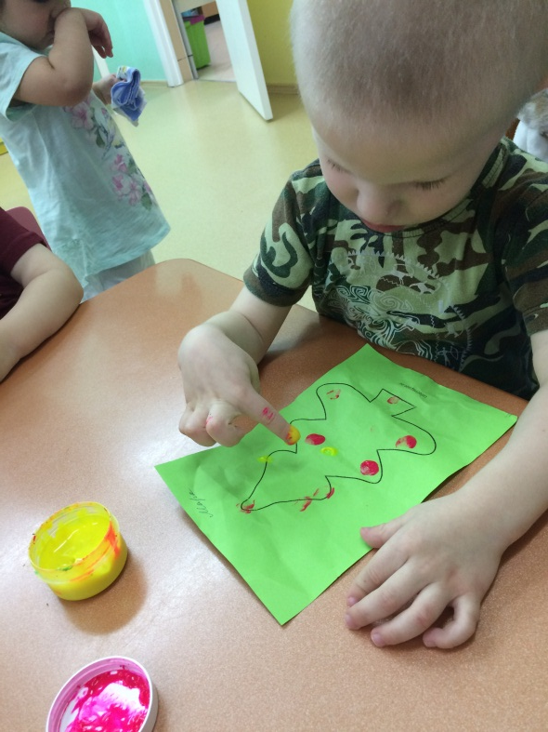

Slide 16
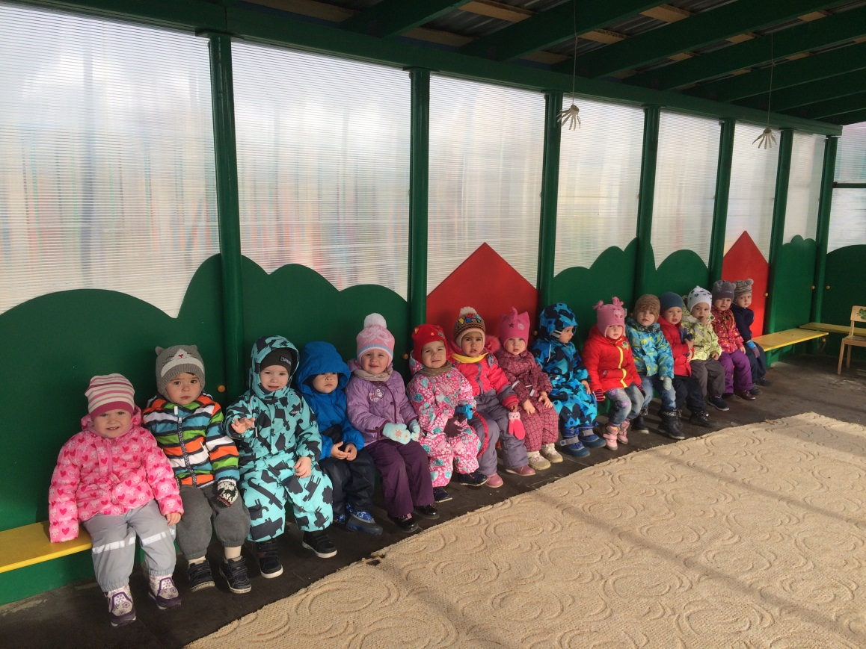
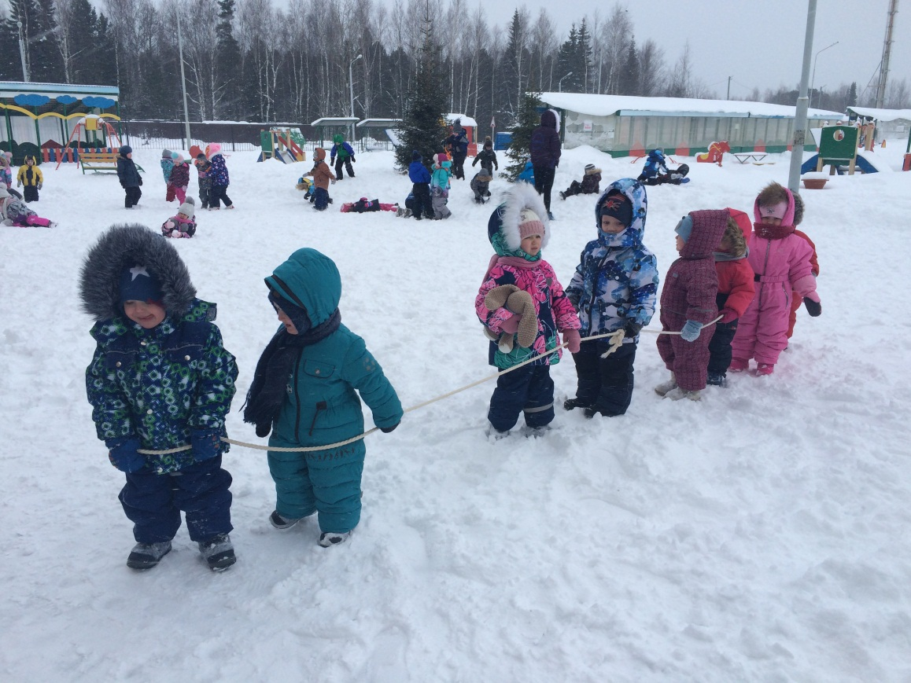
Физическое развитие Каждый день проводились: утренняя зарядка, дыхательные упражнения, зрительная гимнастика, физ. минутки, хождение по массажным дорожкам, подвижные игры, прогулки

Slide 17
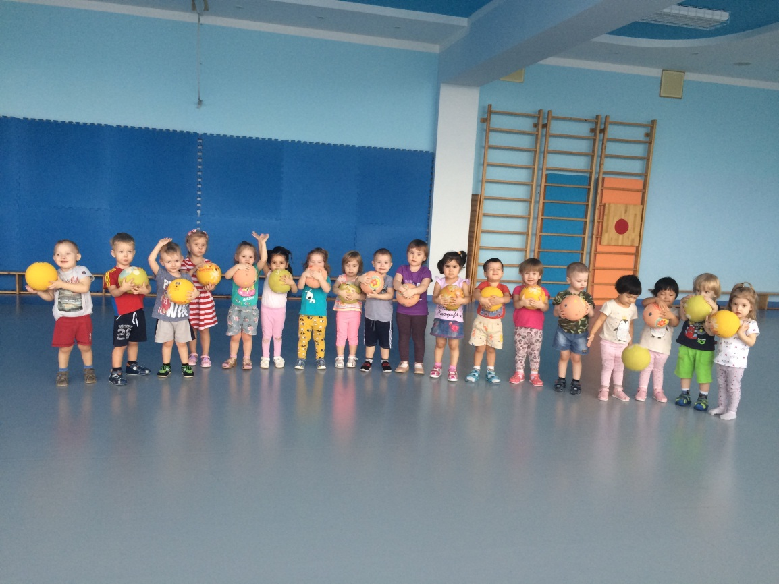
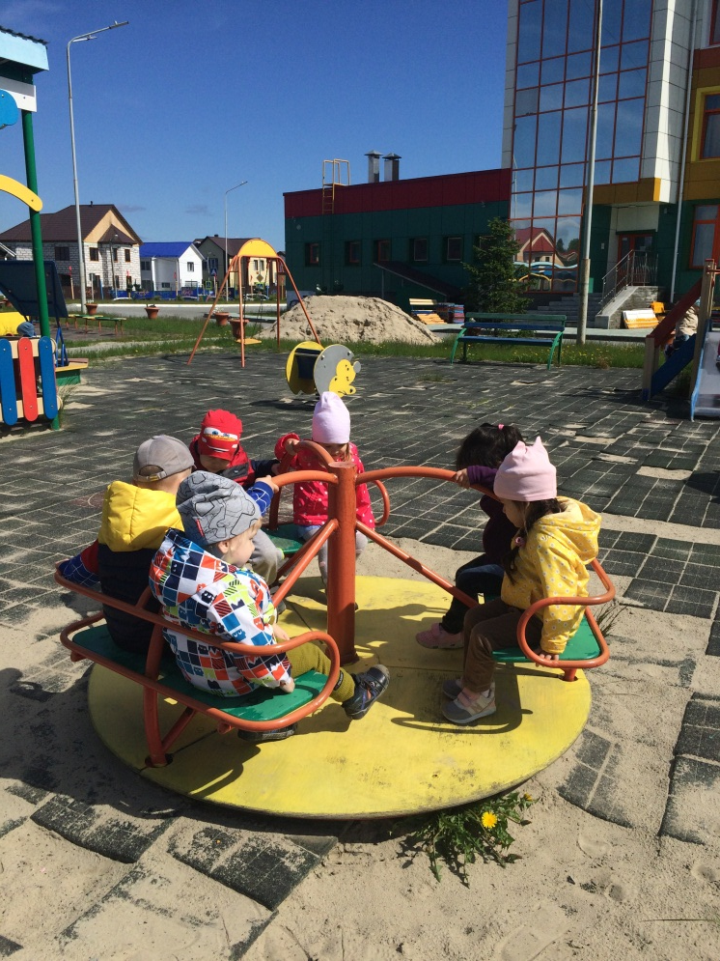
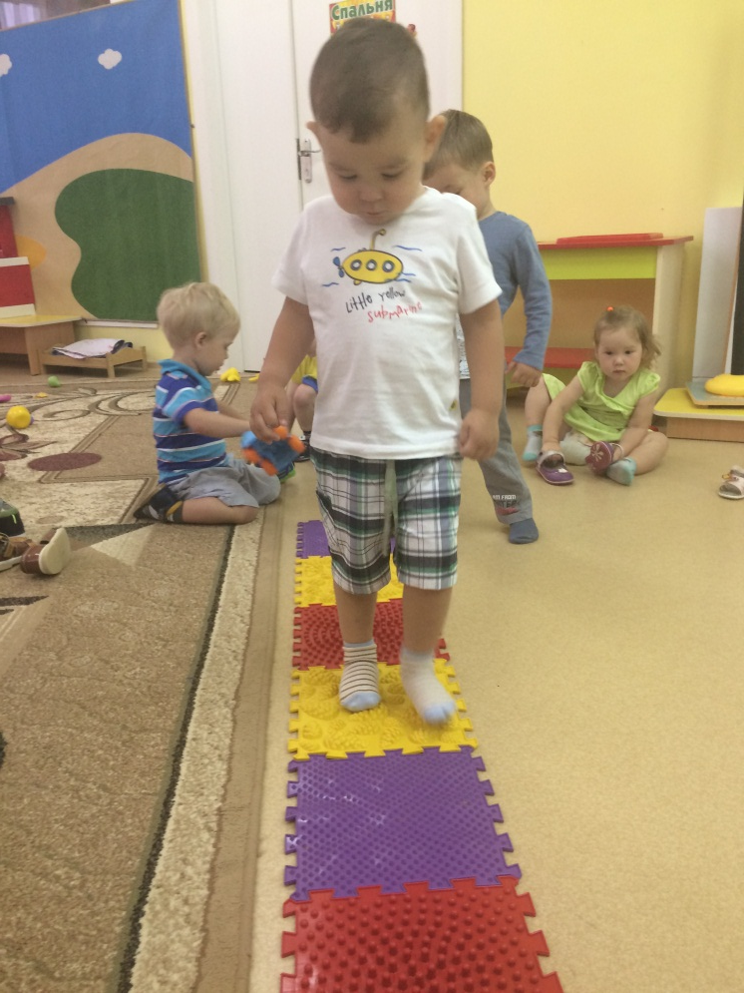
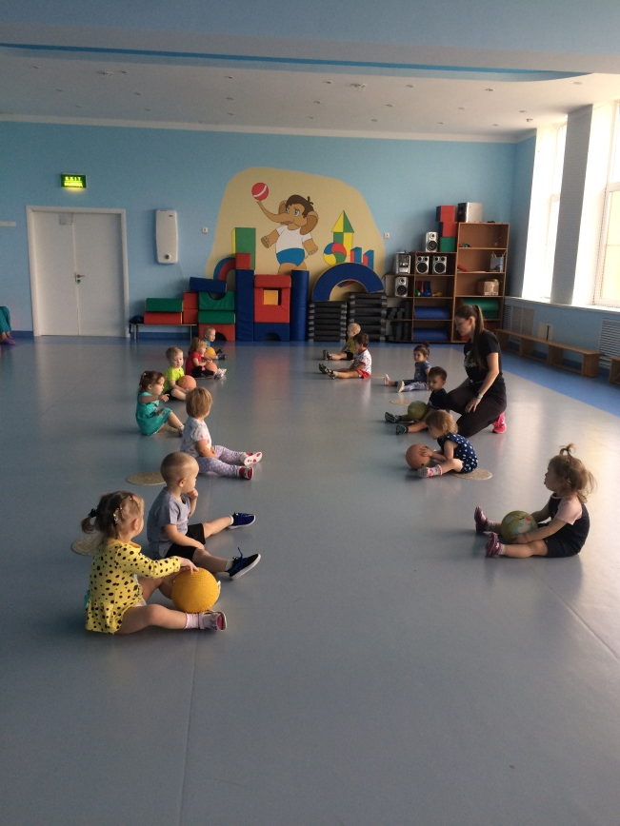

Slide 18
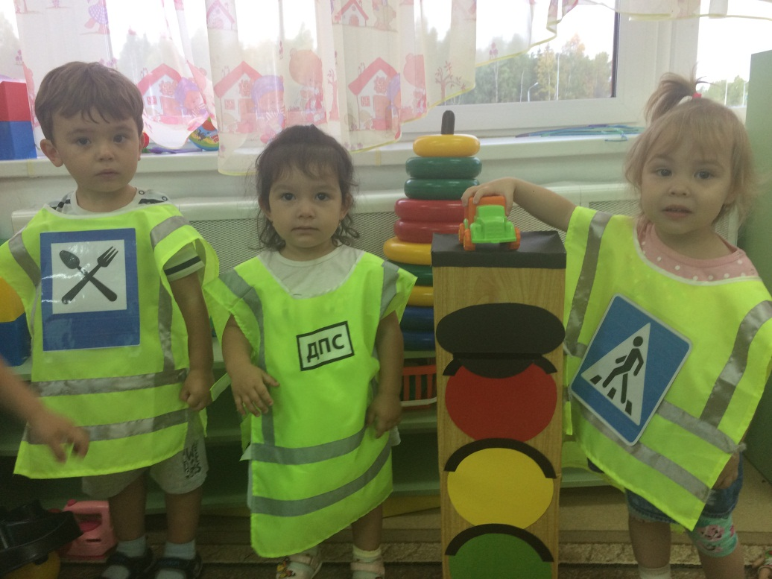
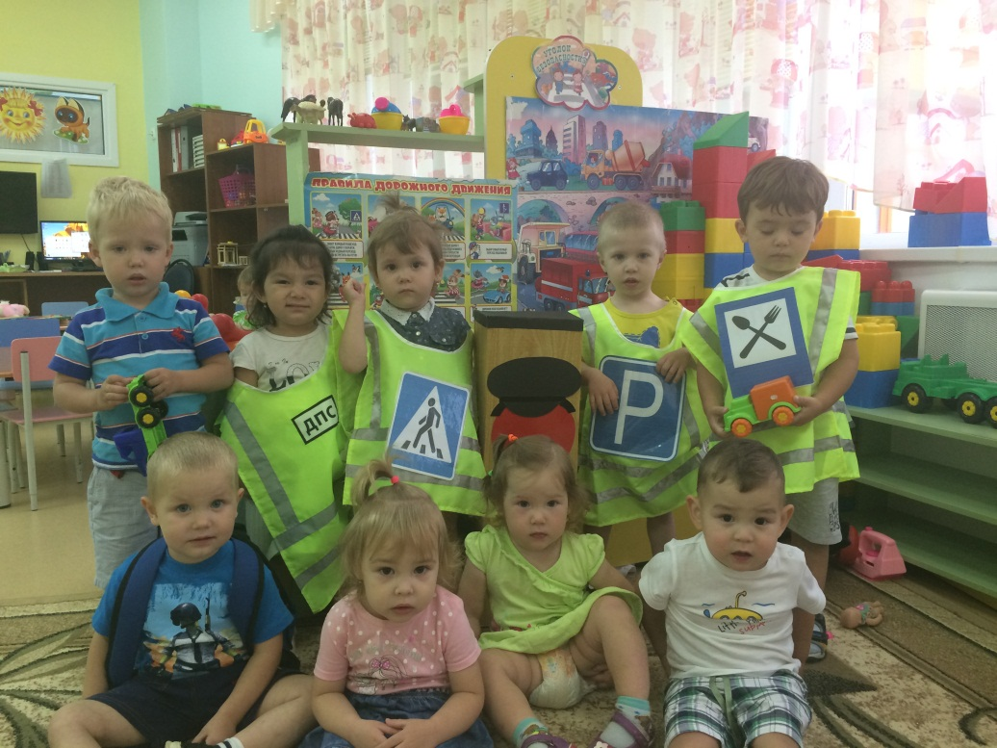
В течении учебного года прошли праздники, развлечения: Досуг по ППД «Осторожно, дорога!» Новогоднее развлечение «В гостях у зайки!» Музыкальное развлечение «Пришла Весна». Развлечение «Широкая масленица» Мероприятие, посвященное Дню Победы.

Slide 19
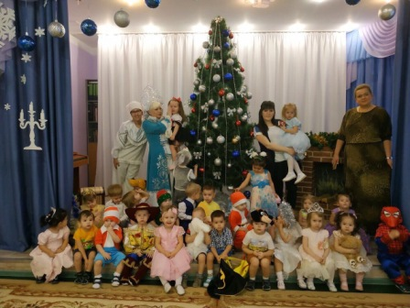

Slide 20
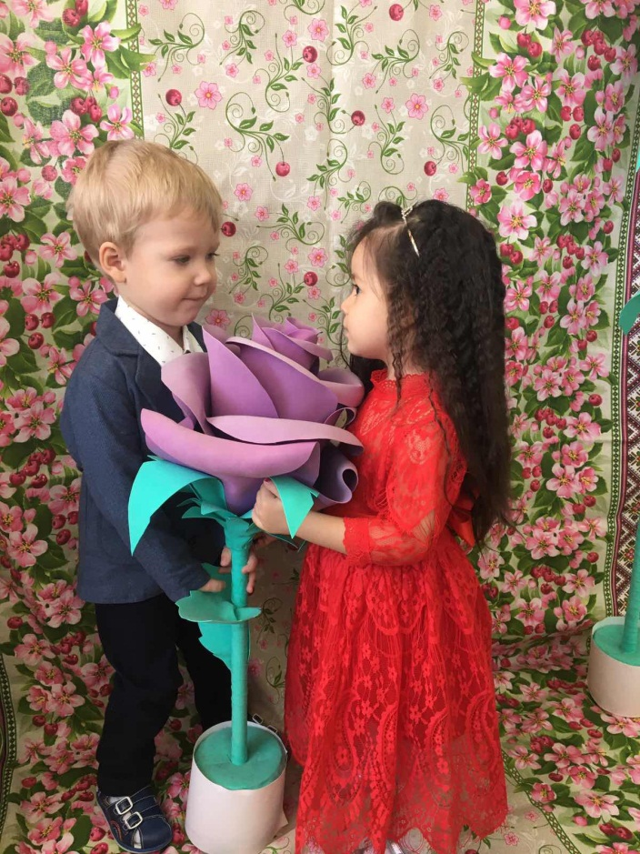
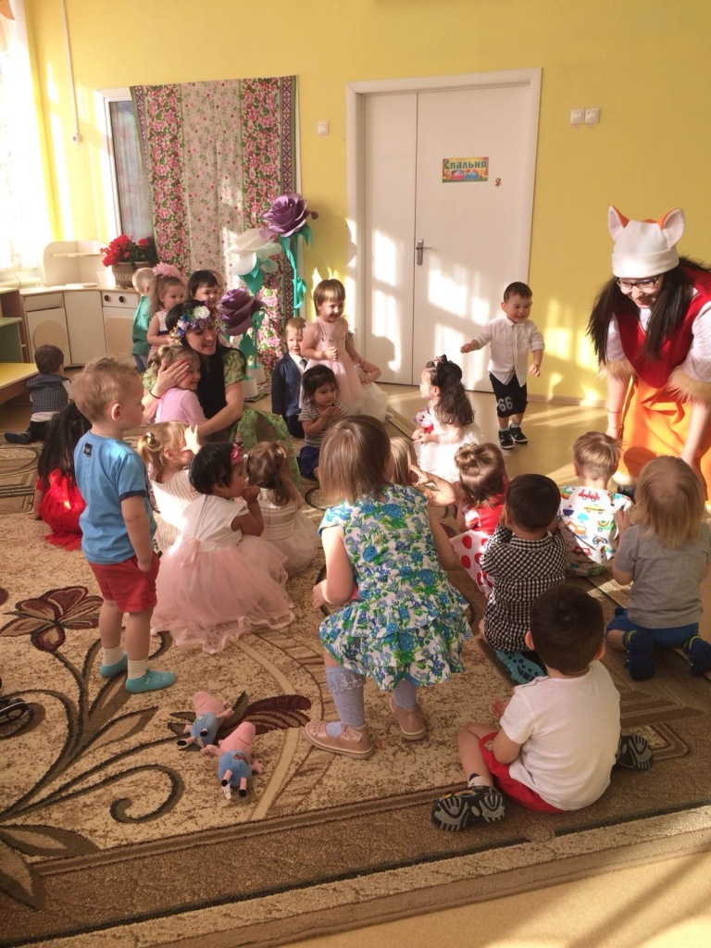
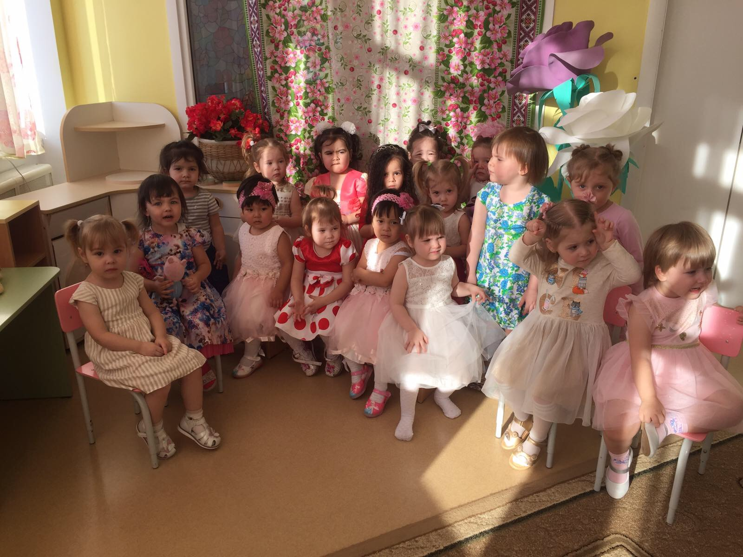

Slide 21
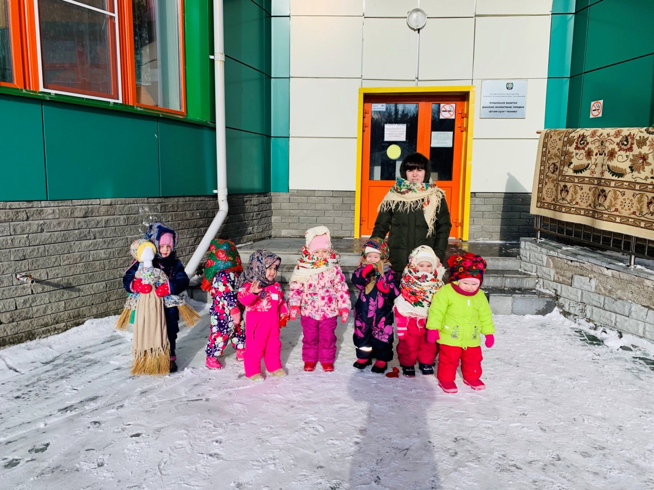
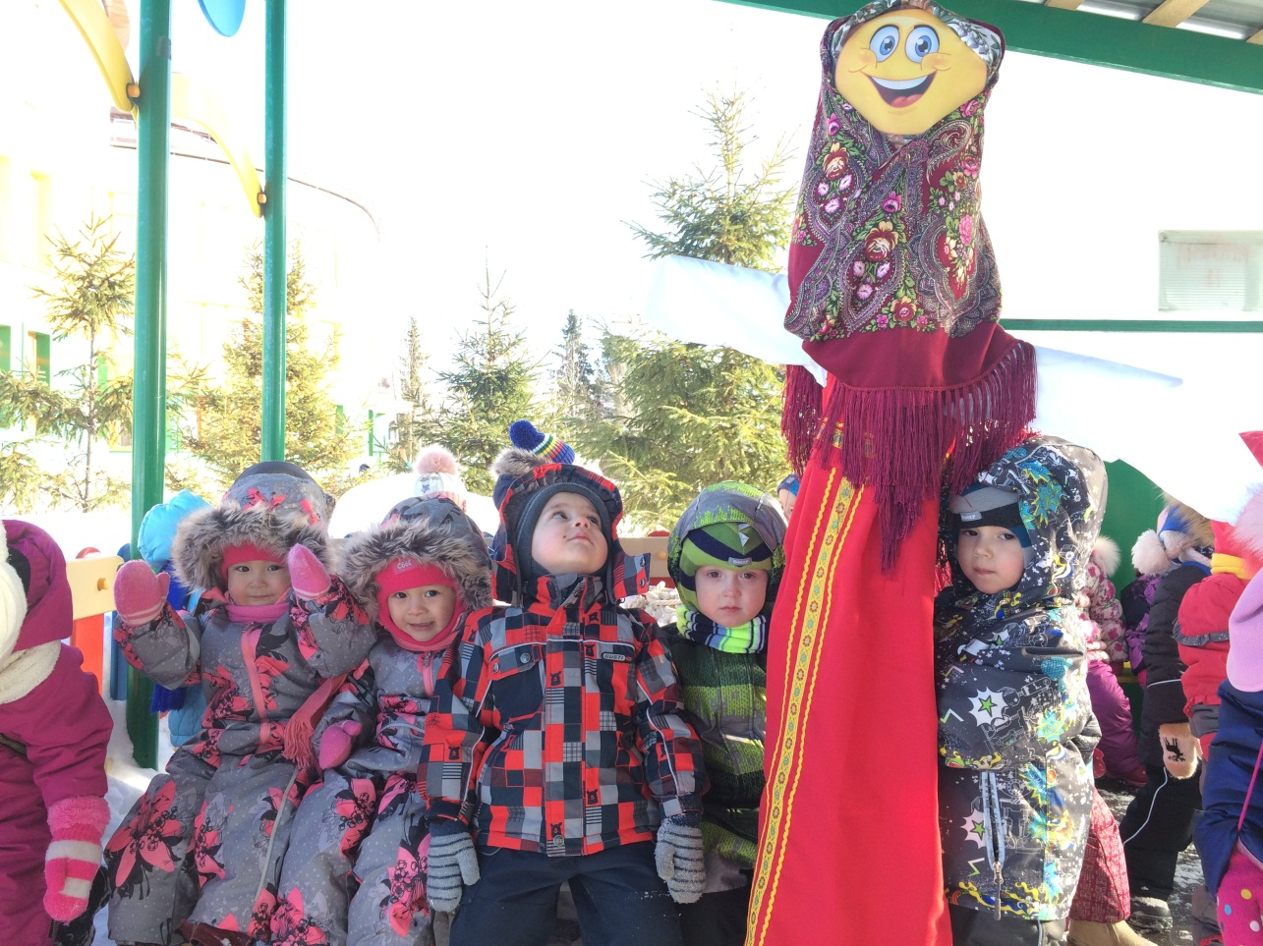
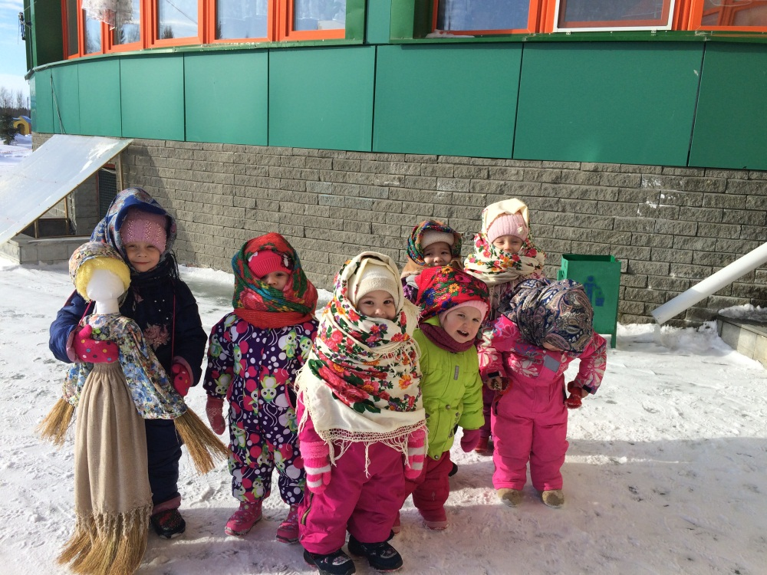

Slide 22
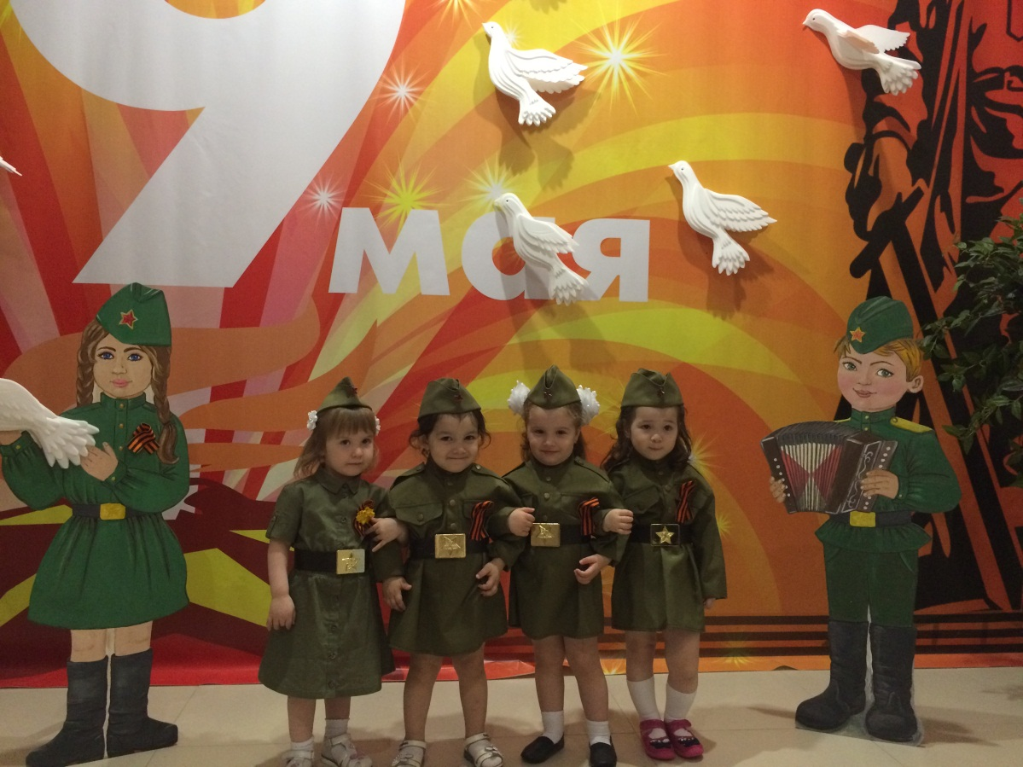
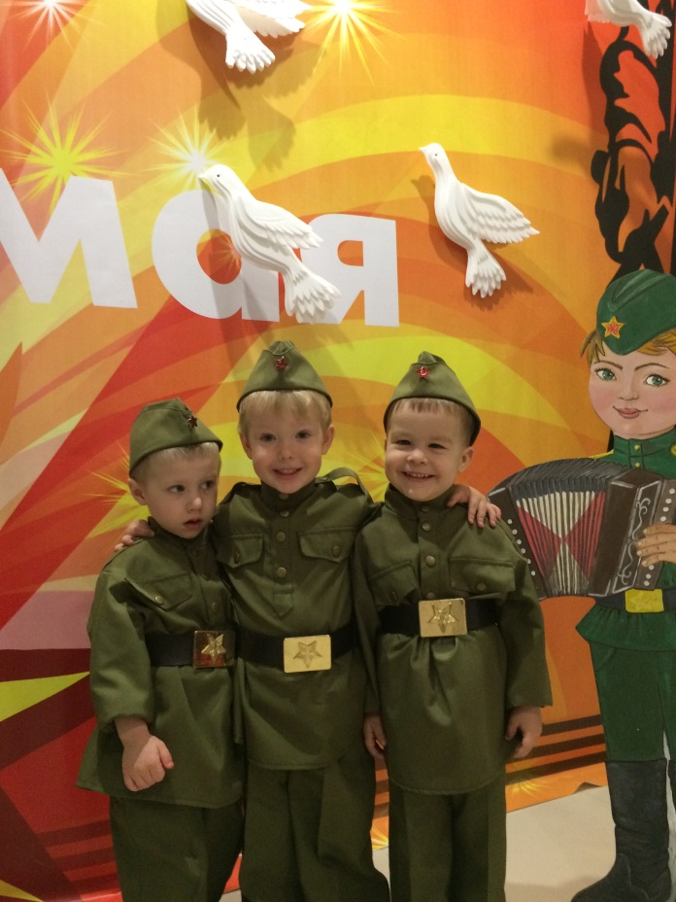
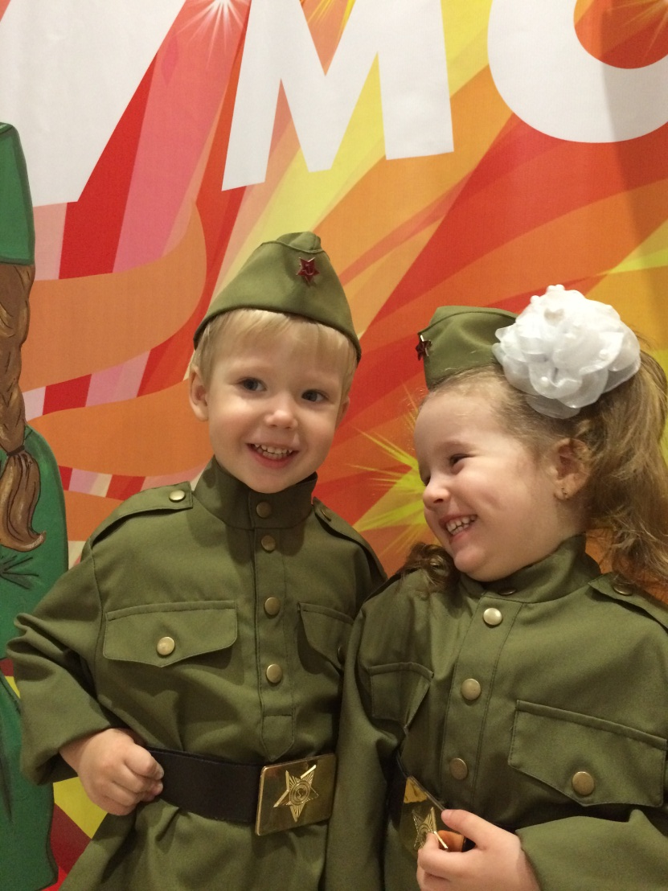
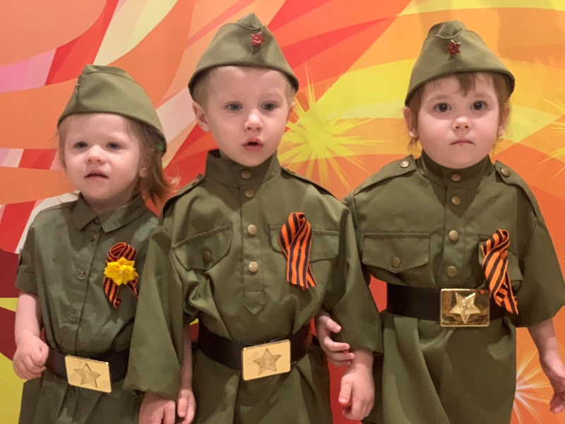
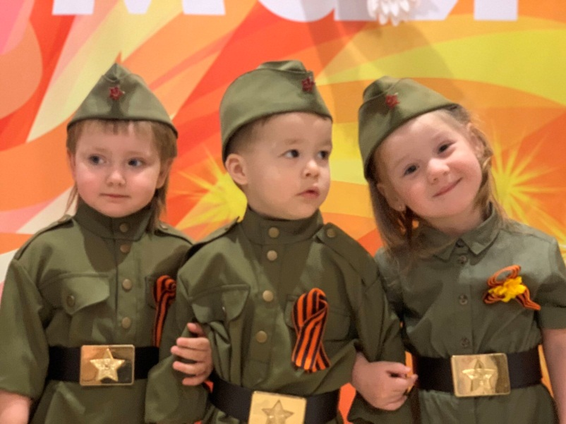

Slide 23
В течении года дети многому научились. Еще мы развивали их в таких направлениях как: учили культурно-гигиеническим навыкам, навыкам самообслуживания. В течение года сформировали у детей простейшие культурно-гигиенические навыки. Во время умывания дети самостоятельно моют руки: намыливают их мылом, смывают, вытирают их полотенцем. Все дети знают свое полотенце и аккуратно вешают его на место. Самостоятельно посещают туалет. Во время приема пищи дети сами держат ложку и кушают, приучаем их кушать аккуратно и благодарить после еды.

Slide 24
Приучаем к уборке игрушек, ребята молодцы сразу начинают все складывать на место. Но есть и такие, кто любит "халтурить". При небольшой помощи взрослых дети умеют раздеваться (снимать колготки, обувь) и складывать аккуратно одежду на стул. Одевание дается нам чуть сложнее, но дети еще учатся.

Slide 25
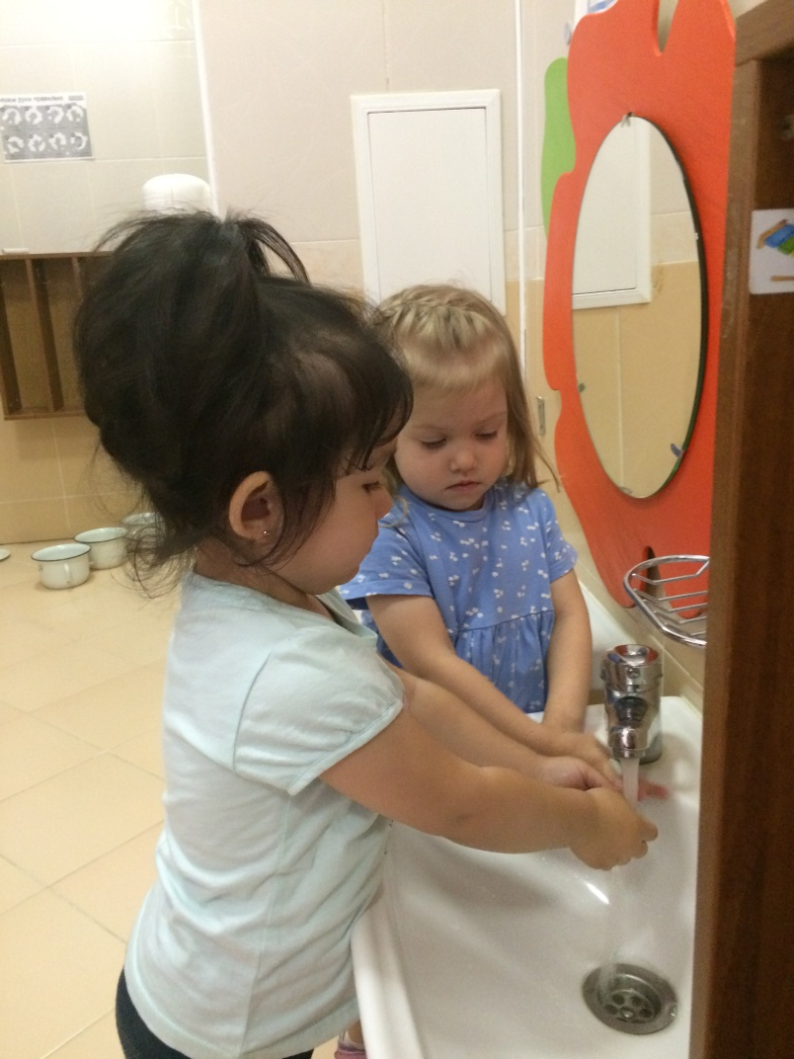
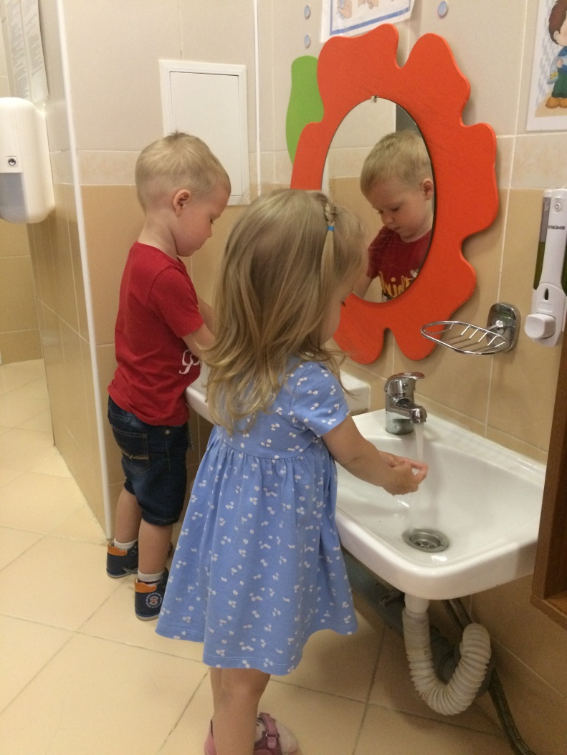
Водичка, водичка, Умой мое личико, Чтобы глазоньки блестели, Чтобы щечки краснели, Чтоб смеялся роток, Чтоб кусался зубок.

Slide 26
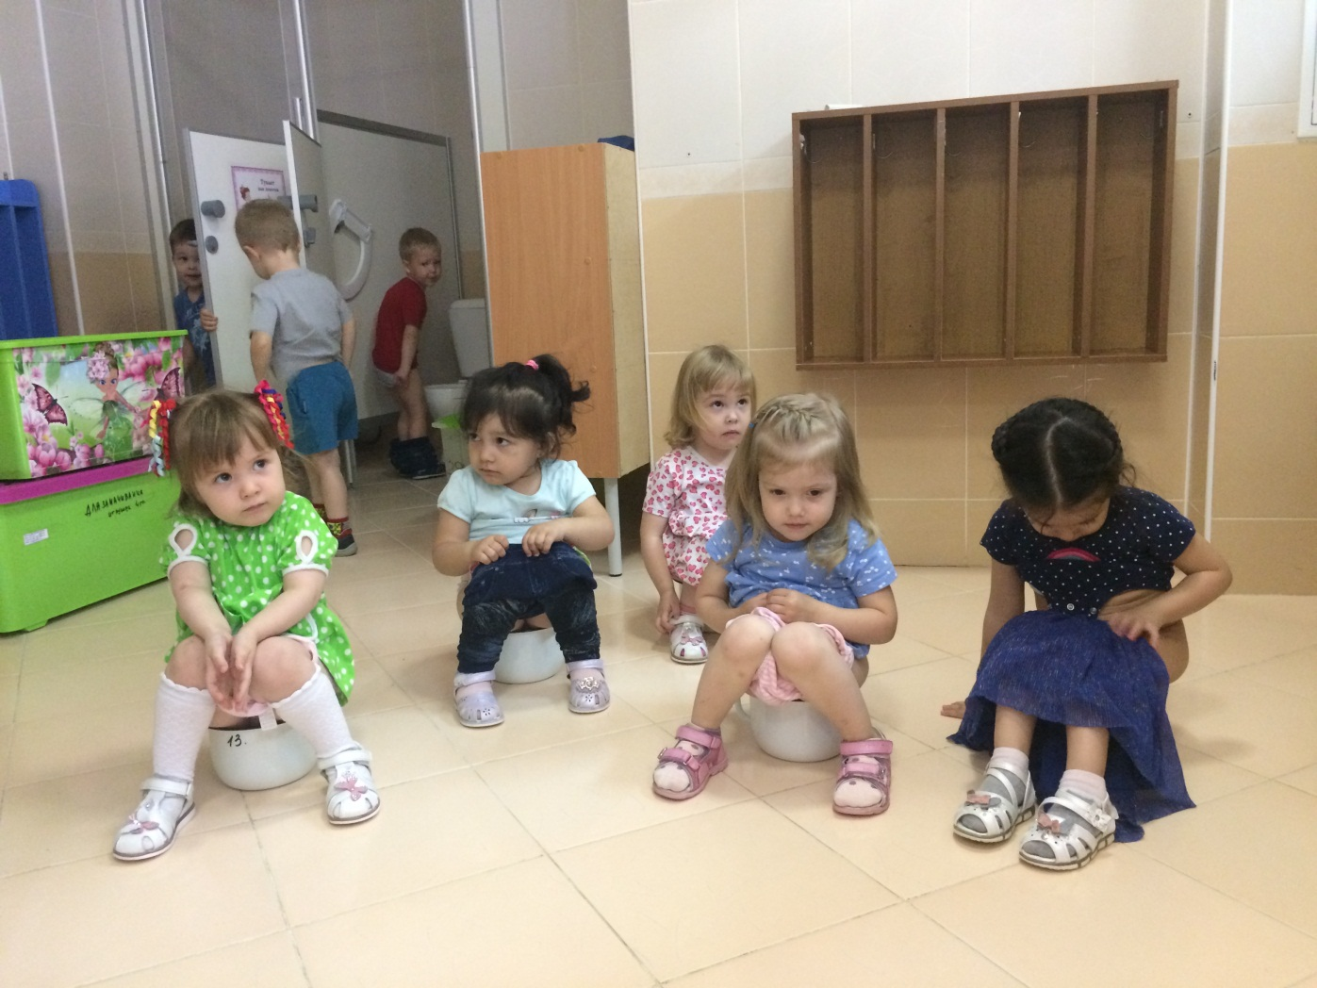
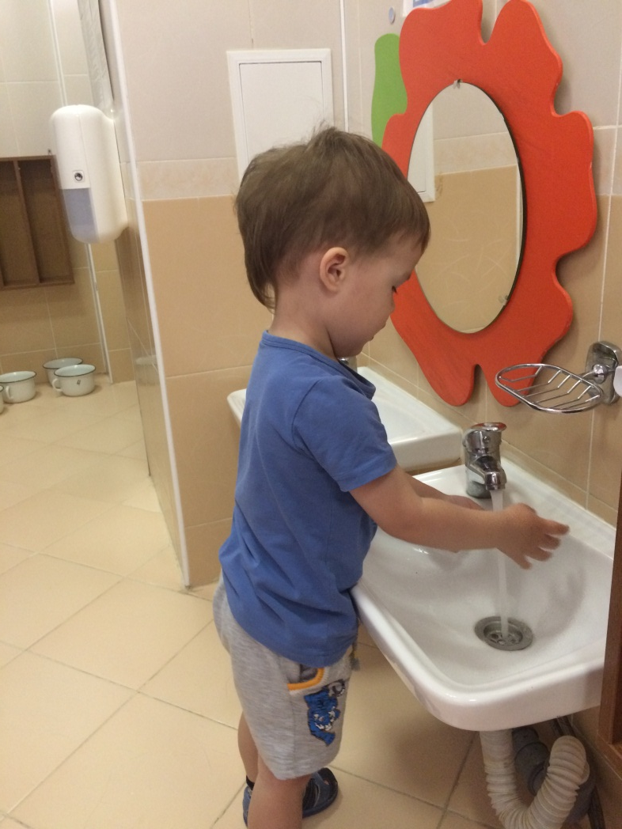

Slide 27
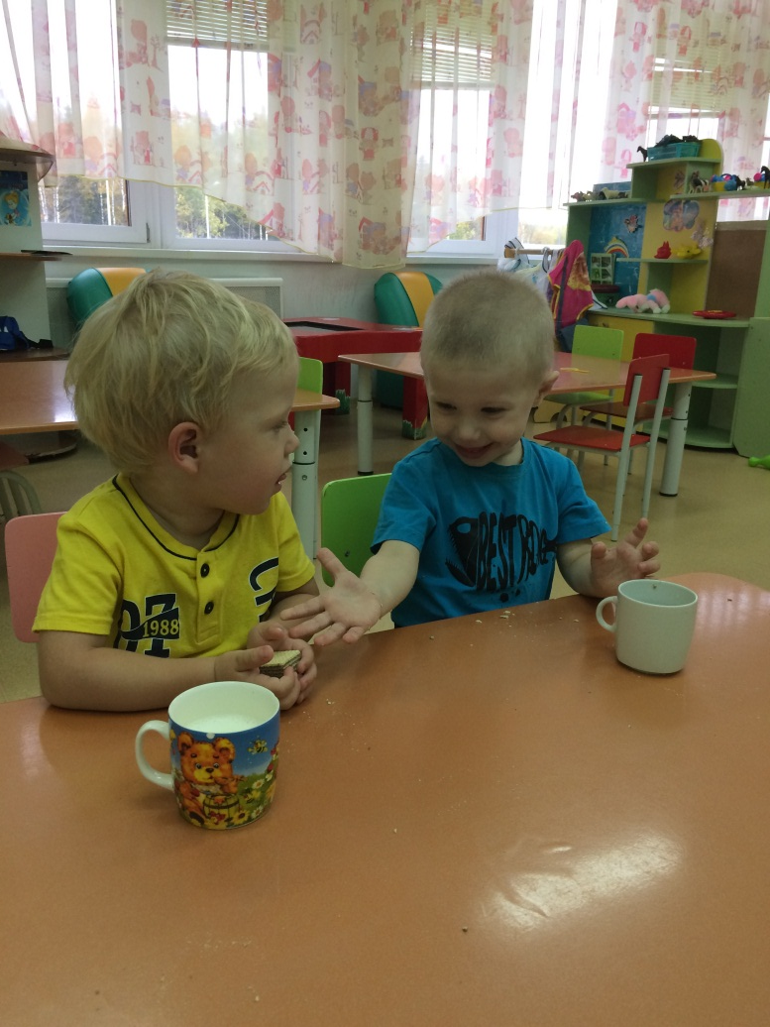
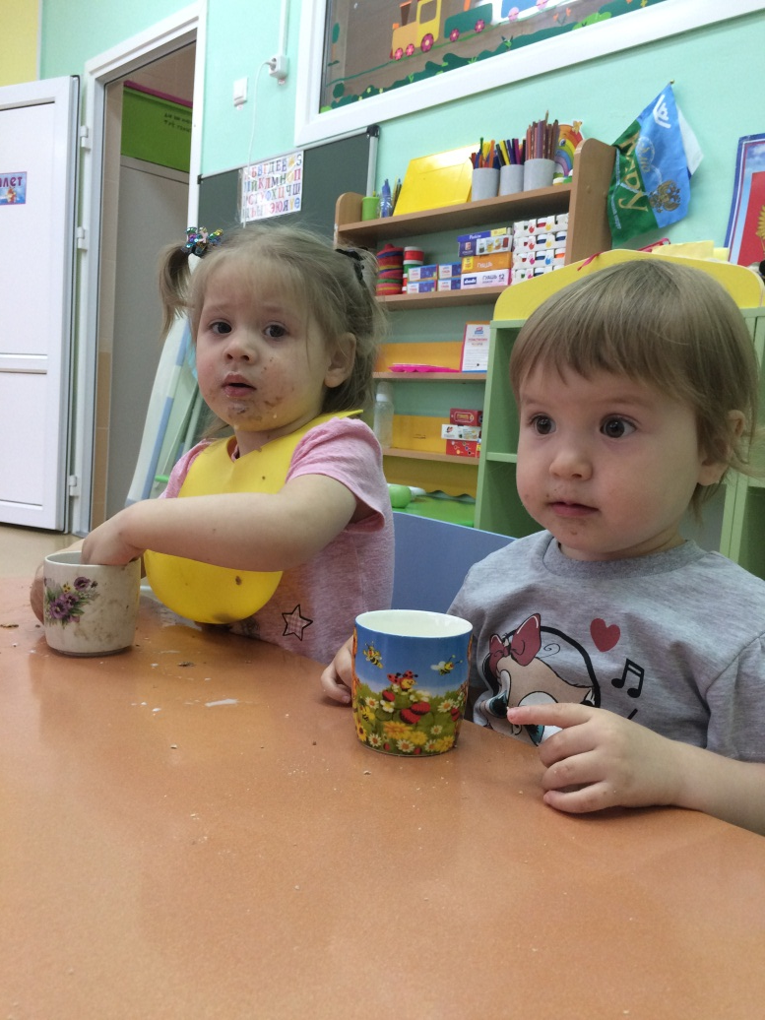
Меня кормили с ложки, Но я подрос немножко. Смотрите, поскорее, Я кушать сам умею!

Slide 29
Раз, два, три, четыре, пять собираемся вставать! Если хочешь поиграться, нужно быстро одеваться, дверцу шкафа открывай, по порядку одевай!

Slide 31
Ты, мороз, мороз, мороз, не показывай свой нос! Уходи скорей домой, стужу уводи с собой. А мы саночки возьмём, мы на улицу пойдём, сядем в саночки - самокаточки

Slide 32
Игровая деятельность

Slide 34
Вот сейчас, вот сейчас,
Наступает "тихий "час
Надо тихо полежать, никому не мешать!

Slide 35
Наши помощники

Slide 40
Вот и подошла к концу наша презентация.
Хотим Вам выразить благодарность
За помощь и сотрудничество в
течении года.

